Slide 1
Posturální ontogeneze
bp4817 Propedeutika v rehabilitaci a základy fyzioterapie 2
Mgr. Sabina Bartošová

Slide 2
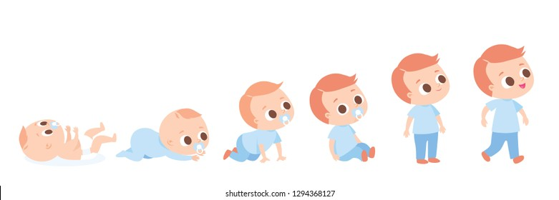
Ontogeneze
= vývoj jedince od POČETÍ do smrti. Navazuje na intrauterinní vývoj.
na podkladě zrání CNS
  neurogeneze
  synaptogeneze
  apoptoza
  myelinizace

Slide 3
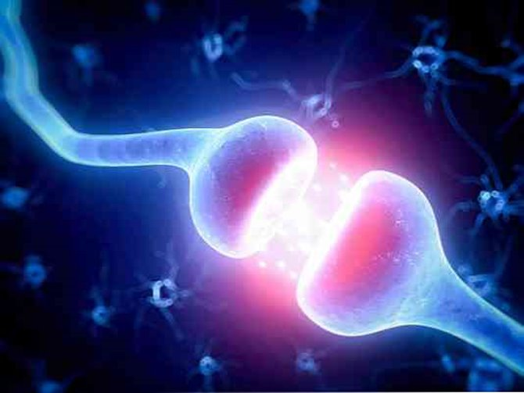
Synapse

Slide 4
Posturální ontogeneze
psychomotorický vývoj
geneticky determinován,druhově specifický
automatický (nejedná se o proces učení)
senzorická orientace
stimuly ze zevního prostředí (emoční motivace)
nejintenzivnější vývoj v prvních 12M, pokračuje až do 4.roku, ukončen v 6 letech dozráváním funkcí mozečku

Slide 5
Diagnostika
Prof.Vojta – spontánní i provokovaná aktivita
- hodnocení spontánní motoriky
-hodnocení posturální reaktivity
-hodnocení dynamiky primitivních reflexů
Prechtl – General movements (rytmické pohyby bez senzorické informace)– hodnocení intrauterinní aktivity-
kvalitativní hodnocení spontánní pohybové aktivity
Writhing movements, Fidgety movements
Ideálně využití obou- Vojta 0-12m,Prechtl i předčasně narozené děti-Age specific

Slide 6

Posturální ontogeneze
každý vývojový stupeň se promítne do vyššího vývoje
při problému-aktivace substitučních mechanizmů
poškození CNS po dokončení vývoje-krok zpět na nižší vývojový stupeň
zásadní je i kvalita ne jen kvantita

Slide 7
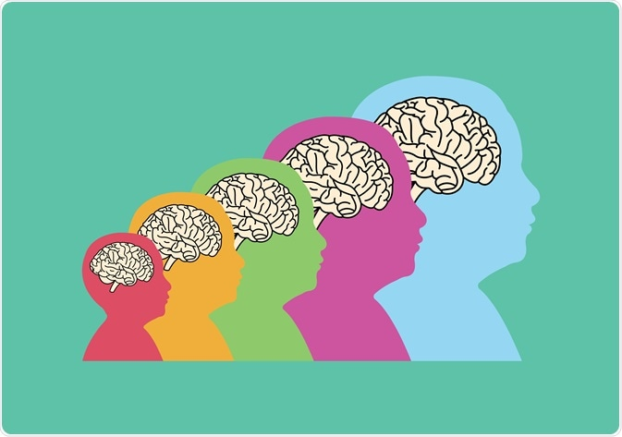
Neuroanatomický vývoj
vývoj svalu závislý na zrání CNS
CNS má formativní vliv na vývoj skeletu
neurofyziologický vývoj ovlivňuje biomechanické nastavení segmentu
sval je zrcadlem CNS
globální svalové souhry
kvalita a distribuce svalového tonu

Slide 8
Poruchy vývoje
Vrozené vývojové vady – kongenitální malformace lebky (makrocefalie, mikrocefalie, kranistenoza…
DMO- prenatálně (infekce, alkohol,DM, anomálie dělohy a placenty,genetika
- perinatálně(asfyxie, trauma, protrahovaný porod,krvácení,forceps..)
- novorozenecká žloutenka při Rh nekompatibilitě, úrazy, těžké infekce..)
Epileptická encefalopatie
Autismus- polygenní onemocnění

Slide 9
Postura
aktivní držení těla proti segmentů těla proti působení zevních sil (např.gravitace)
součástí pohybu i polohy
základním předpokladem pohybu
R. Magnus
„posture follows movement like a shadow“

Slide 10
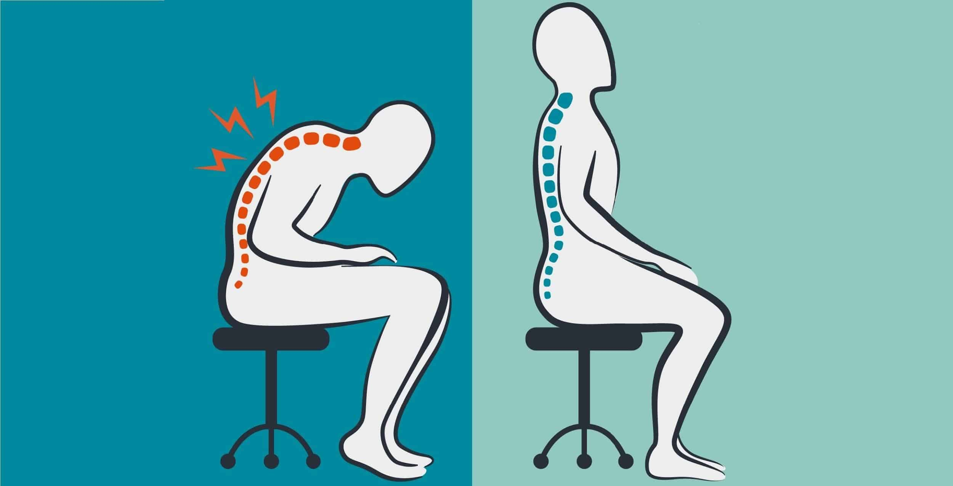
Posturální stabilita
každá statická poloha (sed,stoj..) implicitně předpokládá dynamický děj-snaha o zaujetí polohy
posturální stabilizace –zpevnění segmentů koaktivací agonistů a antagonistů
je součástí všech pohybů

Slide 11
Poruchy postury
anatomické –např.anteverze kyčelních kloubů, morfologické změny po úrazech
neurologické- mozečkové,vestibulární,EXPY sy
funkční- CKP (abnormální porucha motorického vývoje), funkčně slabší komponenty neuromuskulárního systému,porucha kontroly nocicepce, stereotypizované pohyby,
často v souvislosti s psych.stavem jedince, významně závislé na vlivu prostředí,

Slide 12
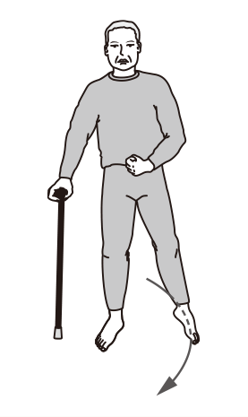
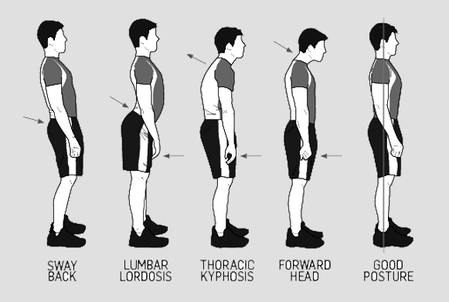

Slide 13
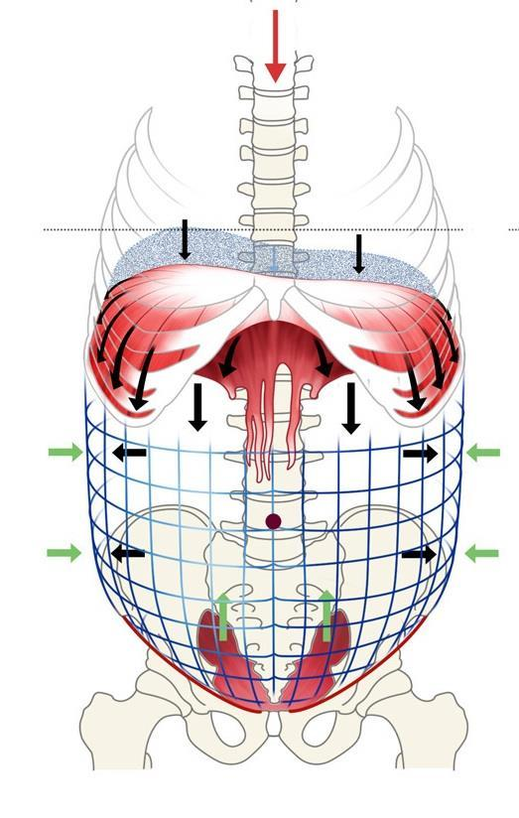
Sagitální stabilizace
základní držení těla které je integrováno do procesu vertikalizace
aktivuje se automaticky při cílených pohybech
koaktivační souhra mezi svaly stabilizujícími hrudník,trup, páteř a pánev
rovnoměrná distribuce nitrobřišního tlaku

Slide 14
Lokomoce – diferenciace funkce
diferenciace HKK,DKK,pánve, páteře,začíná kořenově,postupně periferizace
optická kontrola a motivace
diferenciace úchopová,opěrná funkce
punctum fixum,punctum mobile
Ipsylaterální/kontralaterální vzor
opěrná- distální svalový tah/nákročná proximální sval.tah

Slide 15
Vývoj zdravého CNS vede ke koordinované aktivaci svalových skupin, která kontroluje stabilitu pohybových segmentů v tzv. neutrálních polohách
• Udržení neutrální polohy segmentů je dynamickým dějem, v každém okamžiku pohybu jsou všechny segmenty funkčně centrovány (selže-li jeden segment, dojde k decentraci celé postury)

Slide 16
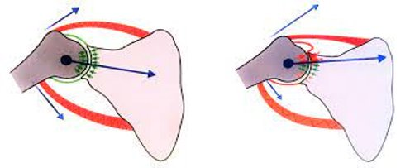
Neutrální poloha segmentu/centrace
1. ideální biomechanické vlastnosti– kontakt maximálního povrchu krycích ploch segmentů (minimální tlak)
2. optimální východisko pro maximální efektivitu/ekonomiku pohybu
3. ochrana měkkých tkání
• Centrované držení těla se jeví jako maximálně uvolněné (minimum izometrické aktivity v klidu); během aktivity (výkonu) tudíž dovoluje izolovaný, energeticky efektivní pohyb

Slide 17
Optimální vývoj CNS
=
optimální trupová stabilizace

